Slide 1



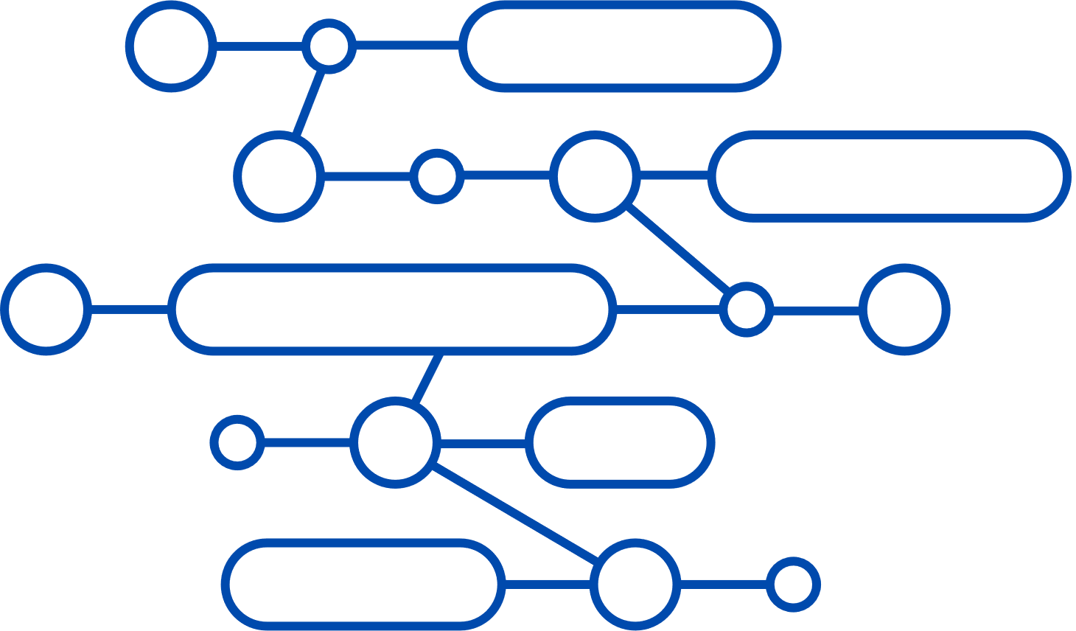
استراتيجيةشريط الذكريات
عرفي الروبوت
عددي أنواع الربوتات
ما مجالات استخدام الروبوتات في حياتنا اليومية

Slide 2






استراتيجية سحابة الكلمات
ماذا ترين في الصورة ؟
ما الوصف الممكن وصفه للصور امامك
ماذا حصل لها ؟

Slide 3

الوحدة الثالثة
الدرس الثاني استخدام التكرارات
ا / الجازي المري
قناتي

Slide 4



في الدرس الماضي تعرفنا على
كيفية برمجة الروبوت لرسم دائرة
سنكمل برمجة الروبوت لرسم الشكل الهندسي المحتوي على ثلاثة أضلاع وثلاثة رؤؤس فما هو ؟

Slide 5
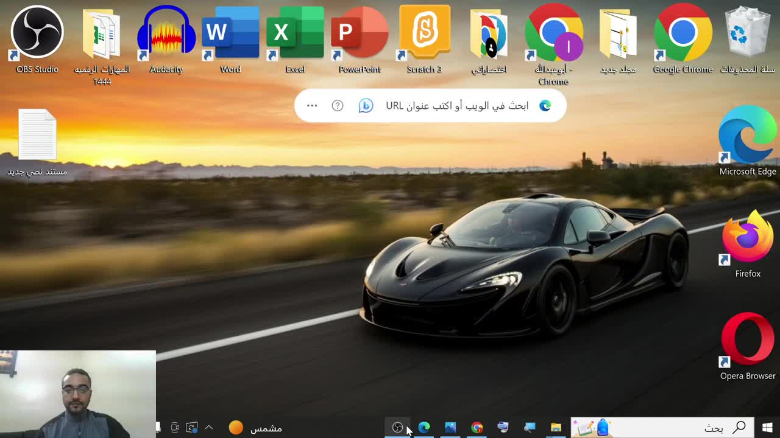
استراتيجية التعليم المقلوب

Slide 6
من خلال المقطع السابق أجيبي
اللبنات البرمجية التي استخدمت
كم السرعه ؟
كم المسافة ؟
أين جهة الانعطاف ؟
كم زاوية الانعطاف ؟

Slide 7
استراتيجية الاستنتاج
لابد من استخدام لبنة التكرارات
كم عدد التكرارات لهذه البرمجه
لرسم مثلث ؟

Slide 8
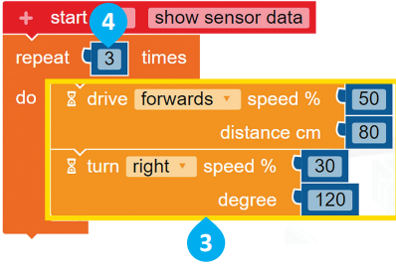
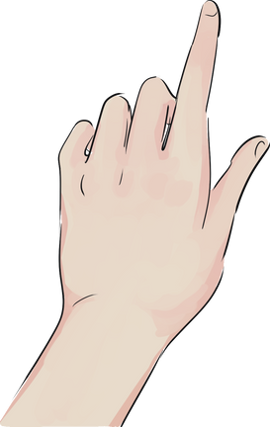
استراتيجية النمذجة المحاكاة
السرعة
عدد التكرارات
المسافة
الانعطاف
الزاوية
برمجة رسم المثلث بالروبوت النهائية

Slide 9
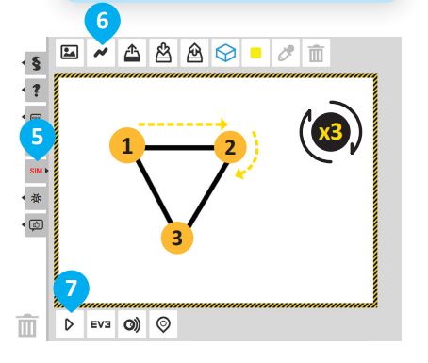
رسم الخطوط
تشغيل البرنامج
تشغيل المحاكاة

Slide 10

استراتيجية الدقيقة الواحدة
ما فائدة لبنة التكرار ؟
توفير الوقت
توفير المساحة في منطقة البرمجة
عدم إضافة جميع اللبنات وإعادة ضبطها مرة أخرى بل تنفذه لبنة التكرار

Slide 11


برمجة الروبوت لرسم ....
سنكمل برمجة الروبوت لرسم الشكل الهندسي المحتوي على كل ضلعين متقابلين متسوايين وأربعة زواياه قائمة فما هو ؟

Slide 12
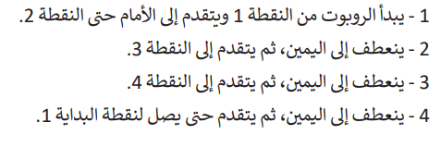





رسم مستطيل باستخدام البرمجة
ما الخطوة التي نتجنب تكرارها
ونستخدم لبنة التكرار لها

Slide 13
استراتيجية الصف المقلوب

Slide 14

بعد مشاهدة الفيديو أجيبي
من أين نبدأ لبرمجة رسم المستطيل ؟
كم المسافة في البداية ؟ والسرعة ؟
كم زاوية الانعطاف لليمين ؟ ولماذا ؟
كم مسافة التحرك للأمام للمرة الثانية ؟وكم السرعة ؟

Slide 15
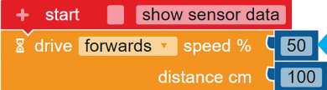



التحرك للأمام
الانعطاف لليمين
التحرك للأمام 2
الانعطاف لليمين 2

Slide 16
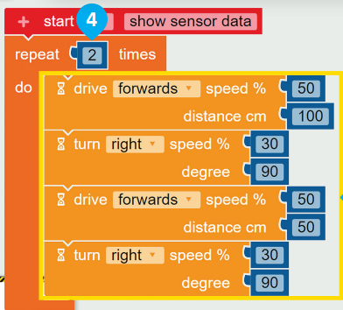



برمجة رسم المستطيل بعد إدراج لبنة التكرارات
لبنة التكرارات
تشغيل

Slide 17


تطبيق عملي
قومي ببرمجة الروبوت لرسم
1- مثلث صغير
2-ثم مثلث أكبر
فتح الكتاب الالكتروني وحل تدريب 1
ورقة عمل تفاعلية

